Slide 1
Servicios Web SOAP
Félix de Pablo Lobo

Slide 2
Introducción a JAX
Java API for XML
Librería de Sun Microsystems compuesta de varios APIs para el tratamiento de XML, entre las más importantes
JAXB para binding
JAX-WS para servicios web SOAP
JAX-RS para servicios web RESTful
JAXP para procesamiento
JAXM para mensajería

Slide 3
Introducción a los Servicios Web
¿Qué es un Servicio Web?
“Es una aplicación, que utiliza un conjunto de protocolos y estándares que sirven para intercambiar datos entre aplicaciones.”
Especificando
Alojada en un Servidor Web
Invocación remota de procesos
Auto contenido, Auto descrito, Modular e Independiente de Plataforma
Estándares (XML, JSON, SOAP, HTTP, WSDL)
Notes:
XML-RPC y SOAP con protocolos.

Slide 4
Introducción a los Servicios Web
¿Por qué usar servicios web?
Aportan interoperabilidad entre aplicaciones independientemente de las plataformas sobre las que se instalen.
Fomentan los estándares y protocolos basados en texto, que hacen más fácil acceder a su contenido y entender su funcionamiento.
Al apoyarse en HTTP, los servicios Web pueden aprovecharse de los sistemas de seguridad firewall sin necesidad de cambiar las reglas de filtrado.

Slide 5
Servicios Web SOAP
Servicios web basados en el intercambio de mensajes SOAP
En java están definidos en JAX-WS
Las operaciones que podemos realizar vienen dadas en un documento llamado WSDL

Slide 6
Documentos WSDL
Lenguaje de definición del Servicio Web
Describir interfaces de Servicios Web
Independiente de la implementación
Métodos disponibles, parámetros y retorno
Está escrito en XML.
Es un estándar del W3C.
Notes:
http://docs.oracle.com/cd/E19182-01/821-0015/6nl3kvlf0/index.html

Slide 7
Documentos WSDL
Define una o varias operaciones
Incluyendo los mensajes que reciben
Y los mensajes que devuelven
Descritas de forma abstracta
Concretadas en el endpoint
Protocolo
Formato de mensaje
Dirección de Red

Slide 8
WSDL: Elementos
types
message
part
portType
operation
binding
service
Notes:
-PortType -> interfaz independiente del medio de transporte (HTTP GET, SOAP, Correo, ). Contiene operaciones. Asociado al ProtType, aparecerá un XSD, que se puede abrir desde la ventana outline, allí es donde se han de definir los tipos. OJO al cambiar el nombre de la operación, comprobar que en el fichero se cambia
-Operaciones -> Son las acciones que puede desempeñar el servicio, pueden tener entrada y salida, que se definen en
base a un mensaje, en principio supondremos que ese mensaje es un XML, aunque no tiene porque,
este mensaje debera ser definido a partir de elementos de XSD.
-Binding -> Un binding es la particularización de un portType para un transporte particular.
O sea, define una interfaz (operaciones, parámetros, etc) para un tipo de transporte particular.
En nuestro caso, el portType tendra un binding SOAP.
-Servicio y puerto -> Es lo que se publica, que esta asociado al binding y a su vez al portType. Hay que poner la URL en la que
se publicara el servicio, por ejemplo para AXIS algo como

Slide 9
WSDL: Elementos
types: Declaraciones de tipos de datos empleados en el WSDL, a veces se han de importar ya que se pueden definir en un XSD a parte.
<types>
<xsd:schema>
<xsd:import namespace="http://calculadora.com/" schemaLocation="http://ejemplo/cal.xsd"/>
</xsd:schema>
</types>

Slide 10
WSDL: Elementos
message: Definición de mensajes que se intercambian el cliente y el servicio. (Agrupación de parámetros que recibe un método)
part: Cada parte que forma un mensaje. (Parámetros)
<message name="saludar">
<part name="parameters" element="tns:saludar"/>
</message>
<message name="saludarResponse">
<part name="parameters" element="tns:saludarResponse"/>
</message>

Slide 11
WSDL: Elementos
portType: Conjunto de operaciones soportadas por uno o mas endPoint. (Clases)
operation: Descripción de la operación y los mensajes que retorna y/o recibe. (Métodos)
<portType name="ServicioCalculadora">
<operation name="saludar">
<input message="tns:saludar"/>
<output message="tns:saludarResponse"/>
<fault message="tns:Exception" name="Exception" />
</operation>
</portType>

Slide 12
WSDL: Elementos
Las operation, pueden tener mensajes de
input: entrada
output: salida
fault: error

Slide 13
WSDL: Elementos
binding: Asocia un portType (clase) con un formato de mensaje (SOAP) y un protocolo de transporte (HTTP).
El elemento binding tiene dos parámetros
name: El nombre del binding
type: El nombre del Port con el que se asocia.
El formato del mensaje habitual es SOAP
<binding type="ServicioCalculadora" name="b1">
<soap:binding style="document"
transport="http://schemas.xmlsoap.org/soap/http" />
<operation/>
</binding>

Slide 14
WSDL: Elementos
soap:binding: Permite definir el formato y el protocolo de transporte para el protocolo SOAP.
Tiene dos parámetros:
style: Define como se escribirá el cuerpo del mensaje SOAP, puede ser rpc o document.
transport: Los posibles valores para el protocolo de transporte son
http://schemas.xmlsoap.org/soap/http
http://schemas.xmlsoap.org/soap/smtp

Slide 15
WSDL: Elementos
rpc: Esta orientado como si se ejecutase un método en remoto, por tanto el formato del cuerpo del mensaje SOAP, esta predefinido. Se forma con un nodo con el nombre de la operación y dentro los distintos nodos de los parámetros. Ej:
<soap:body>
<operacion>
<parametro1>2.0</parametro1>
<parametro2>7</parametro2>
</operacion>
</soap:body>

Slide 16
WSDL: Elementos
document: Permite definir el cuerpo de la petición, empleando cualquier XML, incluso haciendo referencia a un XSD con tipos. Se emplean técnicas de Marshaling/Unmarshaling
<soap:body>
<peticion xmlns="http://mi.esquema.com">
<operacion>
<parametro1>2.0</parametro1>
<parametro1>2.0</parametro1>
</operacion>
</peticion>
</soap:body>
Notes:
El document es mas costoso que el rpc, pero
Existen frameworks que soportan ese procesado, y para el programador es transparente.
Document esta mas desacoplado con la implementación que rpc.

Slide 17
WSDL: Elementos
Por último, se ha de describir el operation del binding, donde se indica
soapAction: Define el parámetro Action, que identifica el servicio.
soap:body: Define el tipo de codificación.
<operation>
<soap:operation soapAction="http://example.com/getTerm"/>
<input><soap:body use="literal"/></input>
<output><soap:body use="literal"/></output>
</operation>
Notes:
El document es mas costoso que el rpc, pero
Existen frameworks que soportan ese procesado, y para el programador es transparente.
Document esta mas desacoplado con la implementación que rpc.

Slide 18
WSDL: Elementos
soap:body posibles valores de codificación:
encoded: significa que el cuerpo no sigue un esquema, por lo que el cliente ha de conocer el formato del mensaje.
literal: significa que el body del mensaje SOAP sigue un XSD, que se incluye en el documento WSDL del servicio web. Mientras el cliente tiene acceso a la WSDL, se sabe exactamente cómo se formatea cada mensaje.

Slide 19
WSDL: Elementos
Por último, tenemos la etiqueta “service”: Colección de endpoints.
Dentro de “service” están los “port”, donde se definen un endPoint, asociando el binding con la dirección de red donde escucha el servicio
<service name="Hello_Service">
<port binding="tns: ServicioCalculadora" name=“serv_calcula"> <soap:address location="http://www.servicio.com/SC/">
</port>
</service>
Notes:
-Servicio y puerto -> Es lo que se publica, que esta asociado al binding y a su vez al portType. Hay que poner la URL en la que se publicara el servicio,

Slide 20
WSDL: Elementos
Ejemplo de estructura de un WSDL
<definitions>
<types/>
<message/>
<part/>
</message>
<portType>
<operation/>
</portType>
<binding>
<soap:binding/>
<operation/>
</binding>
<service>
<port/>
</service>
</definitions>

Slide 21
El protocolo SOAP
Simple Object Access Protocol
Invocación remota basada en XML de servicios Web
Contiene llamadas y respuestas de procedimientos

Slide 22
El protocolo SOAP
En concreto SOAP especifica:
Un formato de mensaje, describiendo como se organiza la información en un documento XML.
Un conjunto de normas, definiendo como los clientes pueden invocar un servicio remoto enviando un mensaje SOAP y como los servicios pueden replicar enviando otro mensaje al cliente.
Un conjunto de reglas que cualquier entidad que procesa un mensaje SOAP debe seguir.

Slide 23
El protocolo SOAP
SOAP Message
Un mensaje SOAP es un elemento Envelope con una cabecera opcional y un cuerpo obligatorio
<soap:Envelope>
<soap:Header> ... </soap:Header>
<soap:Body>
<myMethod>
<x xsi:type="xsd:int">5</x>
<y xsi:type="xsd:float">5.0</y>
</myMethod>
</soap:Body>
</soap:Envelope>

Slide 24
El protocolo SOAP
El núcleo de la información que envía el remitente al receptor está en el body.
En el header, cualquier otra información para procesado intermedio o servicios de valor añadido).
Usos típicos del header son: identificadores de clientes o información de seguridad (certificados).

Slide 25
El protocolo SOAP
En el binding se pone una descripción de como se envía un mensaje SOAP utilizando un protocolo.
El binding típico de SOAP es HTTP.
SOAP puede usar GET o POST. Con GET, la petición no es un mensaje SOAP pero la respuesta es un mensaje SOAP, con POST la petición y la respuesta son mensajes SOAP.

Slide 26
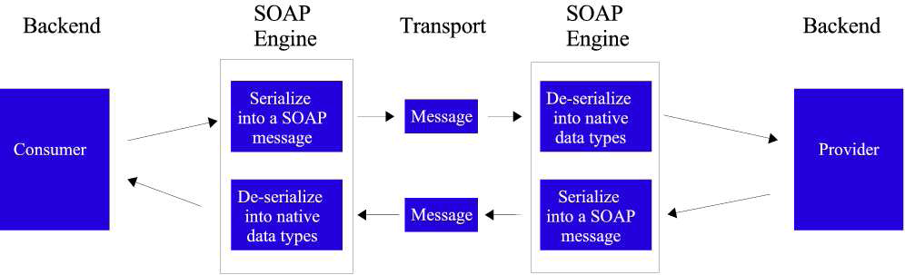
El protocolo SOAP
Motores SOAP

Slide 27
El protocolo SOAP Respuesta
Ejemplo de mensaje SOPA con Fault
<SOAP:Envelope
xmlns:SOAP=‘http://www.w3c.org/2001/12/soap-envelop/’>
<SOAP:Body>
<SOAP:Fault>
<faultcode> soap: Receiver </faultcode>
<faultstring> Error al procesar el mensaje </faultstring>
<detail>
<p:detalles
xmlns:p “http://www.ejemplo.org/empleados”>
<mensaje>
no existe el empleado
</mensaje>
</p:detalles>
<detail>
</SOAP:Fault>
</SOAP:Body>
</SOAP:Envelope>

Slide 28
El protocolo SOAP Respuesta
Mensajes de error
faultcode: ID del error
faultstring: Descripción breve
detail: Detalles, volcado de pila,…

Slide 29
Consumo de WS desde Java
Normalmente hay clientes que pueden generar las clases de conexión al servidor SOAP, es el método más utilizado, aunque también se pueden escribir el mensaje directamente usando el API SAAJ.
El API SAAJ
Se emplea para escribir mesajes SOAP directamente en lugar de utilizar un generador
Permite escribir, leer, enviar y recibir mensajes SOAP a servicios web.
Es tedioso de escribir ya que hay que crear el mensaje SOAP a mano.

Slide 30
Consumo de WS desde Java
El API SAAJ cuenta con los siguientes tipos que equivalen a
SOAPMessage <Message>
SOAPPart <Part>
SOAPEnvelope <Envelope>
SOAPHeader <Header>
SOAPBody <Body>
SOAPMessage es el tipo central del API que permite obtener los demas.

Slide 31
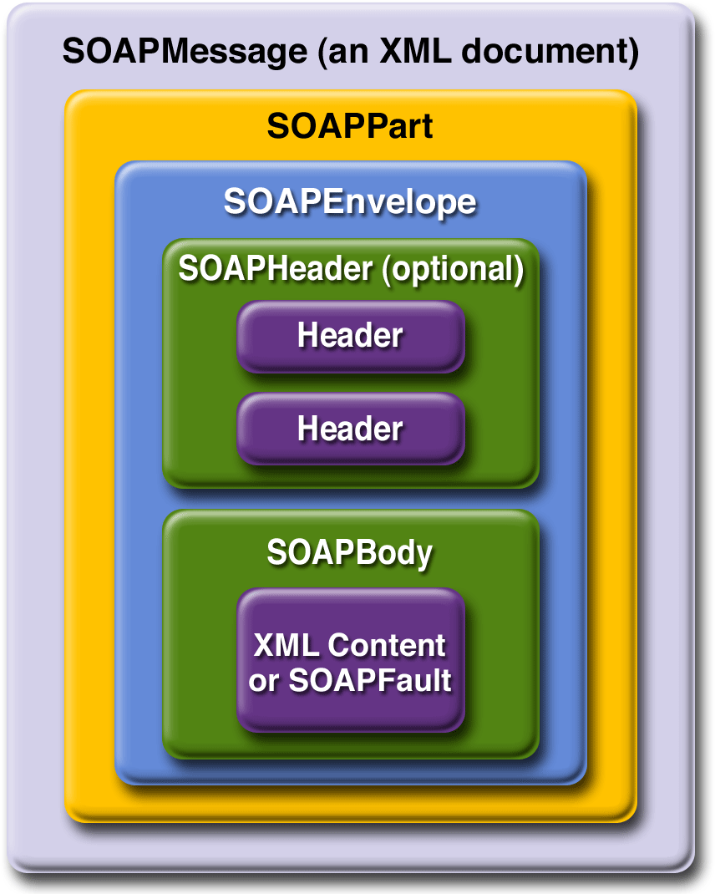
Consumo de WS desde Java
El API SAAJ

Slide 32
Consumo de WS desde Java
El API SAAJ. Conexión
SOAPConnectionFactory factory = SOAPConnectionFactory.newInstance();
SOAPConnection connection = factory.createConnection();
//Crear un mensaje SOAP de request
java.net.URL endpoint = new URL("http://...");
SOAPMessage response = connection.call(request, endpoint);

Slide 33
Consumo de WS desde Java
El API SAAJ. Acceder al contenido
SOAPBody soapBody= response.getSOAPBody();
//Lectura del cuerpo
for(SOAPBodyElement elemento : soapBody.getChildElements(Name)){
String valor = elemento.getValue();
}
//Modificación del cuerpo
SOAPBodyElement docElement = soapBody.addDocument(document);

Slide 34
JAX-WS
Tecnología Java para construir clientes y Servicios Web basados en XML
Oculta la complejidad de SOAP
Se crea un objeto proxy que invoca a los métodos del Servicio, lo que resulta muy cómodo y poco complejo.
Notes:
CXF es una implementacion de JAX-WS
http://cxf.apache.org/download.html
http://www.jtech.ua.es/j2ee/publico/servc-web-2012-13/sesion02-apuntes.html

Slide 35
JAX-WS
La clase anotada con @WebService.
Clase no abstracta ni final.
Con un constructor público por defecto.
Métodos anotados con @WebMethod
No admite métodos finales ni estáticos.
Empleo de JAXB, para transformar los Objetos de entrada salida en XML y viceversa.

Slide 36
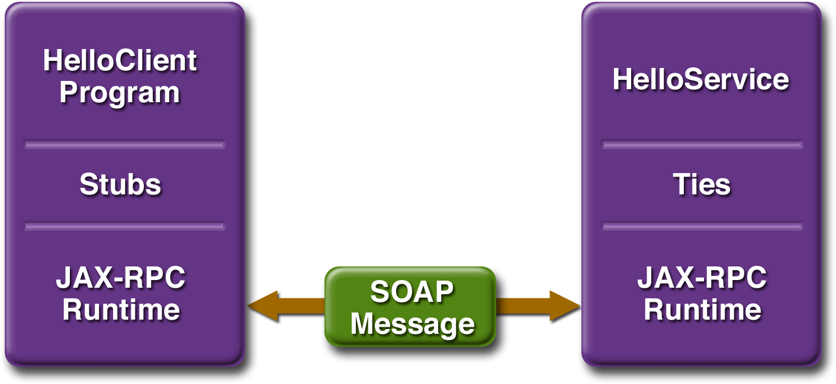
JAX-WS

Slide 37
JAX-WS
JAX-WS Endpoint
@WebService()
public class Hello {
private String message = new String(“Hola, ");
public Hello() {}
@WebMethod()
public String sayHello(String name) {
return message + name + ".";
}
}

Slide 38
JAX-WS
Con la anotación @WebService , se crea un servicio con configuraciones por defecto.
La anotación @WebService, puede aparecer tanto en una clase que implemente un servicio, como en una interface que lo defina.
La url del port creado por defecto tiene esta forma
http://<host>:<port>/<app>/<NombreClaseServicio>Service

Slide 39
JAX-WS: Mapeo
@WebService
name: Define el nombre del PortType y del ultimo nodo de la URL del servicio
portName: Nombre del Port del Servicio, de no indicarse se emplea
targetNamespace: Nombre del Namespace para emplear en el WSDL.
../<NombreClaseServicio>Service/<NombreClaseServicio>
<NombreClaseServicio>Port

Slide 40
JAX-WS: Mapeo
@WebService
serviceName: Nombre del Servicio. De no indicarse, se emplea
wsdlLocation: URL desde donde se puede descargar el WSDL, ha de ser una URL existente donde se encuentre el WSDL físicamente.
endPointInterface
<NombreClaseServicio>Service

Slide 41
JAX-WS: Mapeo
Además de la anotación @WebService, se dispone de otras anotaciones para cambiar el comportamiento por defecto
@WebMethod
@WebResult
@WebParam
@OneWay
@WebFault
@SOAPBinding
@SOAPMessageHandler

Slide 42
JAX-WS: Mapeo
@WebMethod
Anotación de método.
Permite indicar características de los métodos expuestos como operaciones.
operationName: Permite redefinir el nombre de la operación.
exclude: Permite excluir un método de la exposición. Todos los métodos públicos y que no sean estáticos serán operaciones.

Slide 43
JAX-WS: Mapeo
@WebResult
Anotación de método.
name: Permite definir el nombre del resultado de una operación.
targetNamespace: Nombre del namespace de un XSD, si se desea definir el elemento que representa el resultado en otro XSD.

Slide 44
JAX-WS: Mapeo
@WebParam
Es una anotación a nivel de parámetro.
name: Permite cambiar el nombre de los parámetros que recibe la operación.
targetNamespace: Nombre del namespace de un XSD, si se desea definir el elemento que representa el resultado en otro XSD.
mode: Tipo de parámetro, este puede ser
WebParam.Mode.IN
WebParam.Mode.OUT
WebParam.Mode.INOUT

Slide 45
JAX-WS: Mapeo
@OneWay
Permite indicar al contenedor que el método no retorna resultado (void), y por tanto puede optimizar su ejecución, por ejemplo invocándolo de forma asíncrona.

Slide 46
JAX-WS: Mapeo
@WebFault
Indica que cuando se lance una excepción esta ha de ser devuelta como fault por el servicio.

Slide 47
JAX-WS: Mapeo
@SOAPBinding
Anotación de clase (debajo de @Webservice)
Permite establecer el tipo de Binding a emplear
style:
RPC: Se codifican en el XML las llamadas a métodos remotos.
DOCUMENT: Se envían XML personalizados.
use:
ENCODED: Desaconsejada por incompatibilidades
LITERAL:
parameterStyle:
BARED : Los parámetros se pasan directamente.
WRAPPED: Los parámetros van envueltos en tipos complejos.

Slide 48
JAX-WS
Los servicios pueden enviar y recibir el tipo de dato que se precise, pero este ha de ser definido en el WSDL.
El API empleado por parte de JAX-WS es JAXB, que permite establecer el mapeo para realizar la transformación entre un elemento XML y una clase Java.

Slide 49
JAX-WS: EJB
Se pueden incorporar los beneficios de los EJBs a los WebService, añadiendo las anotaciones @Stateless o @Singleton, convirtiendo por tanto al WebService en un EJB sin estado o único.

Slide 50
JAX-WS
Desde un Servicio Web, se puede acceder a un Contexto del Servicio, que es recibido como recurso en el bean que implementa el servicio.
@Resource
private WebServiceContext context;

Slide 51
JAX-WS: wsimport (Java 8)
Junto con la JDK, se suministra un comando que permite generar las clases necesarias para implementar un cliente de un servicio web, empleando JAX-WS, para lo cual solo necesita el WSDL.
El comando a ejecutar desde el directorio de fuentes del proyecto es
wsimport –keep –verbose http://<url_servicio>?wsdl

Slide 52
JAX-WS: wsimport (Java 8)
Con esta sentencia, se crearán una serie de clases correspondientes a
La interface del servicio, que permitirá referenciar a un objeto proxy del servicio (EndPoint) en el cliente.
Un clase que extenderá de javax.xml.ws.Service, que permitirá obtener el objeto proxy.
Clases para cada tipo que se intercambien cliente y servicio.

Slide 53
JAX-WS: wsimport (Java 8)
Un ejemplo del uso de las clases generadas
URL wsdlLocation = new URL(“<url_del_servicio>?wsdl");
MiServicio servicio = new MiServicio(wsdlLocation);
IServicioCalculadora miPuerto = servicio.getMiPuerto();
Persona persona = new Persona();
persona.edad = 30;
persona.setNombre("Juan");
Saludo saludo = miPuerto.saludar(persona);
System.out.println(saludo.prefijo + saludo.mensaje + saludo.sufijo);

Slide 54
JAX-WS: Cliente Local
Se ha de crear un objeto URL sobre la url del WSDL
Se necesita un objeto javax.xml.namespace.QName, que indique el nombre del servicio y su namespace
Con ambos objetos se obtiene un objeto de tipo javax.xml.ws.Service.
URL url = new URL("http://<url-servicio>?wsdl");
QName serviceName = new QName(
"http://calculadora.com/",
"ServicioCalculadoraService");

Slide 55
JAX-WS: Cliente Local
El siguiente paso es obtener la referencia al Port del Servicio, para ello se ha de definir otro objeto javax.xml.namespace.QName.
Y a través del objeto Service, obtener el Port
Del mismo tipo (interface) que el Web Service.
QName portName = new QName(
"http://calculadora.com/",
"ServicioCalculadoraPort");
IServicioCalculadora servicioCalculadora = service.getPort(
portName,IServicioCalculadora.class);

